Slide 1
LUẬN VĂN THẠC SĨ - CÔNG NGHỆ THÔNG TIN - 2026
Đề tài
SINH HƯỚNG DẪN SỬ DỤNG
PHẦN MỀM TỪ ẢNH MÀN HÌNH
Học viên: Lê Đoàn Phương Uyên GVHD: . . . . . . . . . . . . . . .
Trường Đại học . . . . . . . . . . . . . . . . . . . . . . . .
- - - - Năm 2026 - - - -
luận văn thạc sĩ
Sinh hướng dẫn sử dụng phần mềm
Lê Đoàn Phương Uyên
1/23

Slide 2
Nội dung
Đề tài. NHÌN ẢNH MÀN HÌNH, VIẾT HƯỚNG DẪN CHO NGƯỜI ĐỌC
1. Bài toán
2. Dữ liệu
3. Pipeline dựng mô hình
4. Cách chấm điểm
5. Bộ thí nghiệm
6. Kế hoạch và rủi ro
luận văn thạc sĩ
Sinh hướng dẫn sử dụng phần mềm
Lê Đoàn Phương Uyên
2/23

Slide 3
1.1. Bài toán
Người dùng bí trong một ứng dụng: chụp màn hình, đặt câu hỏi
Ví dụ. “Làm sao chia sẻ playlist này cho bạn tôi?”
→ “Chạm vào biểu tượng chia sẻ ở góc trên bên phải màn hình.”
Mô hình giao diện hiện nay: tự bấm thay người, đầu ra là toạ độ nút cần bấm, dạng click(732, 173)
Luận văn: đầu ra là câu chữ cho người đọc
Chạy ngay trên điện thoại, không cần mạng
luận văn thạc sĩ
Sinh hướng dẫn sử dụng phần mềm
Lê Đoàn Phương Uyên
3/23
Notes:
Mở đầu bằng tình huống thật. Nhấn chỗ khác biệt: cả dòng nghiên cứu đang làm agent bấm máy (đầu ra kiểu click(732,173)), còn đề tài này sinh câu chữ. Chạy offline nghĩa là ảnh màn hình - thứ hay chứa thông tin riêng tư - không phải gửi đi đâu; đó là lý do tồn tại của mô hình nhỏ.

Slide 4
1.2. Đã có ai làm chưa?
Các nghiên cứu trước
Luận văn này
UI-Ins, Aguvis: sinh toạ độ để máy bấm,
chất lượng câu không được đánh giá
Sinh câu cho người đọc,
câu là thứ duy nhất đem chấm
AndroidControl (NeurIPS 24):
câu người viết dùng làm đầu vào
Dùng chính câu đó
làm đích để sinh
GuideMe (CHI 2026): gọi
GPT-5, không huấn luyện gì
Huấn luyện mô hình riêng,
có thước chấm định lượng
Vị trí: mô hình mở đầu tiên được huấn luyện cho tác vụ này.
luận văn thạc sĩ
Sinh hướng dẫn sử dụng phần mềm
Lê Đoàn Phương Uyên
4/23
Notes:
Slide chặn trước câu hỏi về tính mới. Ba hàng là ba phía đã kiểm độc lập, tận trang gốc từng bài. GuideMe là bài sát nhất: họ prompting GPT-5 qua mạng, đánh giá bằng khảo sát 18 người dùng, không có thước nào chấm chất lượng câu - mình huấn luyện và có thước định lượng, đó là ranh giới. Các cơ chế bên trong đều có tiền lệ, sẽ khai rõ ở phần sau, không nhận chữ "mới" cho chúng.

Slide 5
1.3. Đóng góp gồm ba tầng
Mô hình
Qwen2.5-VL-3B, huấn luyện cho tác vụ chưa mô hình nào được dạy
Thành phần huấn luyện
Nói rõ nhắm vào nút nào, rồi mới viết câu - làm ở hai mức
Chương đo lường
Thước chấm tự dựng, tự kiểm bằng bơm lỗi
Ba tầng độc lập - một tầng không ra kết quả, hai tầng kia vẫn đứng
luận văn thạc sĩ
Sinh hướng dẫn sử dụng phần mềm
Lê Đoàn Phương Uyên
5/23
Notes:
Cấu trúc ba tầng để hội đồng thấy: một tầng không ra kết quả thì hai tầng kia vẫn đứng. Câu cuối là nhận xét của chính giám khảo trong vòng phản biện thử - dùng lại khi thầy hỏi "có mỏng quá không".

Slide 6
2.1. Bộ dữ liệu AndroidControl
15.283 tác vụ do người thật thao tác trên Android (NeurIPS 2024). Mỗi bước có:
- ảnh màn hình
- toạ độ chỗ người đó chạm
- câu mô tả do chính người đó viết
Nhưng câu người viết rất cụt - trung vị chỉ 6 từ:
“Click on alerts” “Tap the app”
luận văn thạc sĩ
Sinh hướng dẫn sử dụng phần mềm
Lê Đoàn Phương Uyên
6/23
Notes:
Toạ độ chạm là nhãn sạch tuyệt đối, phủ 100% bước chạm - cách huấn luyện thường bỏ phí nguồn này, còn đề tài dùng nó làm ô toạ độ trong dòng khai báo. Câu người viết cụt (gần nửa dưới 5 từ) là lý do có khâu viết lại: cho học bắt chước nguyên bản thì mô hình học đúng giọng cụt đó.

Slide 7
2.2. Đo xem mô hình thường sai kiểu gì
Soi tay 40 ca sai: bịa nút không có thật chỉ 0-2%
Lỗi số một là câu mơ hồ - “biểu tượng tìm kiếm” khi màn có hai biểu tượng tìm kiếm
76 câu mẫu chuẩn, đưa bộ trỏ đọc rồi chỉ lên ảnh:
câu cộc lốc trúng 32% câu tả rõ trúng 69%
Cả hai mức đóng góp đều nhắm vào lỗi mơ hồ này
luận văn thạc sĩ
Sinh hướng dẫn sử dụng phần mềm
Lê Đoàn Phương Uyên
7/23
Notes:
Cặp số 32/69: đo trên câu chuẩn của chính bộ dữ liệu (chưa phải câu mô hình sinh), chia đôi theo trung vị 8 từ, bộ trỏ gpt-4o-mini, dung sai 14% cạnh màn. Bản cũ ghi 35% là nhớ lệch - đã tính lại, ghi rõ luật chia. n mỗi nhánh chỉ 38 câu nên số còn dao động.

Slide 8
3.1. Toàn cảnh pipeline
1. Đọc chữ
trên ảnh
2. Viết lại
câu
3. Dựng dòng
khai báo
6. Chạy thật
5. Huấn luyện
Bản A vs Bản B
4. Ghép thành
bộ dữ liệu
Khâu 1-4: chuẩn bị dữ liệu, chạy trên máy cá nhân, miễn phí
Khâu 5: nơi Bản A và Bản B khác nhau đúng một chỗ
luận văn thạc sĩ
Sinh hướng dẫn sử dụng phần mềm
Lê Đoàn Phương Uyên
8/23
Notes:
Bản đồ cả phần thực nghiệm. Rủi ro dồn về khâu rẻ: dựng dữ liệu kiểm được trước, miễn phí; tiền chỉ tiêu ở khâu 5. Đến khâu 6, trên máy người dùng chỉ còn bộ đọc chữ và mô hình.

Slide 9
3.2. Khâu 1 và 2: đọc chữ, rồi viết lại câu
Khâu 1 - đọc chữ (OCR). Chạy ngay trên điện thoại. Nút hình - dấu cộng, mũi tên - thì OCR chịu.
Khâu 2 - viết lại câu. Mô hình lớn xem ảnh đã khoanh dấu, viết câu cụt thành câu đầy đủ:
“Click on the search bar”
→ “Tap the ‘Search Publications’ bar at the top”
Tiền xử lý - không thuộc phần đóng góp
luận văn thạc sĩ
Sinh hướng dẫn sử dụng phần mềm
Lê Đoàn Phương Uyên
9/23
Notes:
OCR chọn loại chạy CPU vì khớp câu chuyện chạy trên máy; trung vị 22 dòng chữ mỗi màn, nhiễu thì giữ nguyên nhiễu để mô hình học cả lúc không nên tin. Viết lại: mô hình lớn được cầm đáp án (ảnh khoanh dấu) nên thứ truyền lại là chất lượng câu chữ, không phải năng lực định vị; lúc huấn luyện dùng ảnh sạch. Có nhánh viết-lại-mù-ảnh làm đối chứng độ dài.

Slide 10
3.3. Khâu 3: dòng khai báo - trọng tâm của đóng góp
Mô hình phải viết một dòng khai báo bốn ô, rồi mới tới câu:
[ vai trò | tên | toạ độ | dấu hiệu phân biệt ]
Dạy thường
Tap the Search Publications bar at the top
Dạy kiểu mới
<desc>ô nhập liệu | "Search Publications..." | <point>500,80</point>
| ô nhập liệu duy nhất trên màn</desc>
Tap the Search Publications bar at the top
Toạ độ lấy từ chỗ người thật đã chạm. Khi chạy thật, dòng khai báo bị cắt - người dùng chỉ nhận câu.
luận văn thạc sĩ
Sinh hướng dẫn sử dụng phần mềm
Lê Đoàn Phương Uyên
10/23
Notes:
Đây là mức 1 của đóng góp. Dòng khai báo tồn tại chỉ để ép mô hình xác định rõ mục tiêu trước khi viết. Toạ độ chạm là nhãn sạch 100% mà cách dạy thường bỏ phí. Ràng buộc "có cấu trúc chặt, có toạ độ" là học từ các bài trước: để bước trung gian là văn tự do thì kết quả âm (slide bằng chứng).

Slide 11
3.4. Vì sao thiết kế đúng kiểu này?
Kiểu “sinh bước trung gian trước đáp án” đã có nhiều bài thử:
Aguvis (ICML 2025)
bỏ tầng trung gian, trên chính AndroidControl
tụt 11,4
GCoT (bản thảo)
huấn luyện sinh định vị trước
+4,5 / +5,8
CogCoM (ICLR 2025)
chuỗi thao tác trung gian
+6,6
Shikra - văn tự do
bước trung gian viết bằng văn xuôi
tụt 7,4
Shikra - có toạ độ
cùng mô hình, chỉ đổi dạng trung gian
+5,9
Bước trung gian phải có cấu trúc và có toạ độ - để là văn xuôi thì kết quả âm
Đó là lý do dòng khai báo bắt buộc có ô toạ độ
Các bài trên: sinh trung gian để ra toạ độ - luận văn: để ra câu chữ cho người đọc
luận văn thạc sĩ
Sinh hướng dẫn sử dụng phần mềm
Lê Đoàn Phương Uyên
11/23
Notes:
NGUỒN SỐ - thủ sẵn nếu thầy hỏi "in ở đâu trong bài": Aguvis = Table 6, hiệu hai dòng 80,5 - 69,1 · Shikra = Table 1, ba số 88,07 / 80,68 / 93,97 · GCoT = Table 5, cột Average A-Acc 70,0 -> 74,5 và 70,6 -> 76,4 · CogCoM = Table 4, bài in thẳng "↑6.6". Ba trong bốn số là hiệu tự trừ từ bảng của họ, không phải số in sẵn - khai luôn nếu bị vặn. Ảnh bốn bảng gốc nằm ở report/105. Các bài dùng thước khác nhau nên số chỉ nói lên chiều và cỡ, không so thẳng. Nếu thầy hỏi GCoT: số âm hay được trích là ở chế độ prompting mô hình chưa huấn luyện; huấn luyện hẳn thì +4,5/+5,8. Và bảng của họ huấn luyện kèm dữ liệu quen đề nên không tách được nguyên nhân - phép so của mình cùng bộ dữ liệu, chỉ đổi đích sinh, tách được. Chỗ này mình chặt hơn họ.

Slide 12
3.5. Khâu 4: ghép thành bộ dữ liệu
ĐỀ BÀI (đầu vào)
ĐÁP ÁN MẪU (phải học viết ra)
ảnh sạch, không khoanh dấu
mục tiêu của tác vụ
danh sách chữ khâu 1 đọc ra
dòng khai báo (khâu 3)
+ câu viết lại (khâu 2)
Chỉ ghép nhãn, chưa mô hình nào sinh gì
Dòng khai báo nằm bên đáp án - lúc chạy, mô hình phải tự viết ra
luận văn thạc sĩ
Sinh hướng dẫn sử dụng phần mềm
Lê Đoàn Phương Uyên
12/23
Notes:
Slide dễ hiểu nhầm nhất nên nói chậm. Ba chi tiết: ảnh trong đề bài là ảnh sạch (dấu khoanh chỉ có ở khâu 2); toạ độ đúng chỉ dùng để dựng nhãn rồi biến mất; nhãn dựng hoàn toàn tự động, đo trên 1.068 bước thì 77% có tên rõ (số làm việc 70-75%), ô toạ độ sạch 100%.

Slide 13
3.6. Một bước thật trong bộ dữ liệu, đi hết pipeline
Có sẵn trong dữ liệu
Tác vụ: tìm áo thun đen trong app Zalando
Người dùng chạm điểm (499, 545) trên ảnh 1080 × 2400
Câu người đó viết: “Tap on the colour filter”
Khâu 1-3 dựng thêm
Cây trợ năng: hộp nhỏ nhất chứa điểm chạm = [435,514] - [565,577]
loại “chữ bấm được”, trên màn có 19 phần tử cùng loại
OCR đọc chữ trong hộp: “Colour” (cây trợ năng không ghi tên)
Nhãn dạy dựng ra
<desc>chữ bấm được | "Colour" | <point>499,545</point>
| 1 trong 19 phần tử cùng loại</desc>
Tap on the colour filter
Toàn bộ dựng tự động - không dán nhãn tay
luận văn thạc sĩ
Sinh hướng dẫn sử dụng phần mềm
Lê Đoàn Phương Uyên
13/23
Notes:
Bước thật, số thật, lấy từ episode 11495 của AndroidControl. Điểm chạm (499,545) nằm đúng trong hộp trợ năng - đã kiểm. Đây là ca thuận lợi: OCR moi được tên. Ca khó là nút hình, ví dụ biểu tượng chia sẻ của Wynk Music tại (766,211): OCR không đọc được gì nên ô tên để trống, ba ô còn lại vẫn dựng bình thường. Đo trên 1.068 bước: 77% có tên rõ, 20% để trống, ô toạ độ sạch 100%.

Slide 14
3.7. Mức 2: phạt thẳng vào công thức học khi câu mơ hồ
Màn có hai kính lúp giống hệt nhau - cần hướng dẫn bấm cái bên trái.
lúp trái
lúp phải
“Tap the search icon”
khớp
cũng khớp → bị phạt
“... on the left, next to Contacts”
khớp
không khớp
Dựng khai báo giả từ nút hàng xóm - câu phải khớp bên thật rõ hơn bên giả
Khớp cả hai như nhau là mơ hồ, bị phạt.
Tiền lệ từ 2016 bên ảnh tự nhiên - miền giao diện chưa ai làm
luận văn thạc sĩ
Sinh hướng dẫn sử dụng phần mềm
Lê Đoàn Phương Uyên
14/23
Notes:
Mức khớp đo bằng chính xác suất mô hình gán cho câu đích khi được đưa từng khai báo - không cần ai phán, chạy tự động hàng nghìn lần mỗi lượt học. Nếu thầy hỏi giới hạn: lúc học mô hình được đưa sẵn khai báo, lúc chạy nó tự sinh - tín hiệu học lệch một nhịp so với lúc dùng. Cách vá đã ghi sẵn: đặt thêm khoản phạt ngay ở tầng sinh khai báo (phạt khi khai báo sinh ra đem áp vào nút hàng xóm cũng khớp).

Slide 15
3.8. Khâu 5 và 6: huấn luyện, rồi chạy thật
Huấn luyện. Qwen2.5-VL-3B (mô hình mở, 3 tỉ tham số) + QLoRA trên card thuê - mỗi lượt 13-16 đô.
ảnh + câu hỏi → bộ đọc chữ → mô hình → [khai báo] + câu → cắt khai báo → người dùng
Trên máy người dùng chỉ có bộ đọc chữ và mô hình. Không cần mạng, không cần cây trợ năng.
luận văn thạc sĩ
Sinh hướng dẫn sử dụng phần mềm
Lê Đoàn Phương Uyên
15/23
Notes:
Những thứ đắt - toạ độ đúng, cây trợ năng, mô hình lớn, bộ trỏ - chỉ tồn tại lúc dựng dữ liệu và lúc chấm. Câu hỏi phải chủ động nêu: khai báo sai thì câu sai theo (lỗi lan truyền); cách phát hiện là so khai báo mô hình sinh với nhãn đã dựng.

Slide 16
4.1. Cách chấm: câu có đủ rõ để lần ra đúng nút không?
Đưa câu mô hình viết cho một bộ trỏ độc lập đọc rồi chỉ lên ảnh
Trỏ đúng nút người thật đã chạm thì câu tính đúng
Barem: toạ độ thật người dùng đã chạm, không phải mô hình tự cho điểm
Câu tốt = câu mà người chưa biết đáp án vẫn lần ra đúng nút
Cách chấm của dòng referring expression, có từ 2016
luận văn thạc sĩ
Sinh hướng dẫn sử dụng phần mềm
Lê Đoàn Phương Uyên
16/23
Notes:
Đây là chỗ hay bị hỏi nhất. Phân biệt cho rõ: LLM-as-a-judge là hỏi mô hình "câu này mấy điểm" - cần rubric, và mô hình có thể ảo giác hoặc thiên vị. Cách của luận văn: không hỏi ý kiến mô hình nào, bắt bộ trỏ LÀM một việc rồi so kết quả với toạ độ gold. Nó ảo giác thì trỏ trượt, mà trỏ trượt thì thành kết oan câu đúng - đó chính là hai tiêu chí rớt ở slide sau, và là lý do có cổng sai số 3%. Ba tinh chỉnh trong mã: tính trúng theo nút gần nhất (dung sai vòng tròn quá dễ dãi, 63% bước có nút khác lọt vòng) · gom tap/click/open · luật riêng cho công tắc bật/tắt. Bộ trỏ khác họ với mô hình được chấm, và không đưa vào vòng huấn luyện vì nó là giám khảo.

Slide 17
4.2. Thước có đáng tin không?
Cấy lỗi biết trước vào câu, xem thước có bắt được không: đạt 8/10.
Hai tiêu chí chưa đạt:
- Bộ trỏ lệch 3% thì kết oan 2,6% số câu đúng; lệch 8% thì oan tới 42%
Nên tuần đầu phải kiểm: bộ trỏ đạt sai số quanh 3% mới dùng
- Luật bắt từ ngược nghĩa chỉ bắt được cặp có sẵn trong bảng
Kiểm chéo: chấm tay 100 câu (hai người) · cắt theo độ dài câu · báo hai cách chấm
luận văn thạc sĩ
Sinh hướng dẫn sử dụng phần mềm
Lê Đoàn Phương Uyên
17/23
Notes:
Phương pháp bơm lỗi này lấy từ Sai và cộng sự, EMNLP 2021 - không phải mình tự nghĩ ra cách kiểm. Mười tiêu chí chia hai nhóm: ba tiêu chí "không được kết oan câu đúng" và bảy tiêu chí "phải bắt được lỗi" (trỏ nhầm nút gần, nút xa, nút rất xa, đảo nghĩa, sai loại thao tác, gõ sai nội dung, cuộn sai hướng). Ngưỡng đậu rớt khoá cứng trong mã trước khi chạy. Bài học từ vòng phản biện thử: bản cũ chỉ khoe 8/10 mà giấu 2 tiêu chí rớt, bị bắt ngay, nên giờ khai đủ. Nếu bộ trỏ không đạt cổng 3% thì có kế hoạch B ba bậc ghi sẵn, và báo thầy ngay tuần một.

Slide 18
5.1. Các phiên bản đem so với nhau
Cùng dữ liệu, cùng mô hình gốc, chỉ khác một chỗ - khoá danh sách trước khi nhìn kết quả
Bản thường (S1)
học viết thẳng ra câu - mốc so sánh
Bản khai báo (S2)
viết khai báo trước, rồi tới câu - câu hỏi chính
Khai báo giả (S2r)
nội dung lấy từ màn khác, cùng độ dài - thắng nhờ dài thêm?
Bỏ toạ độ (S2-nopoint)
khai báo thiếu ô toạ độ - tách phần công của toạ độ
Đưa sẵn lúc chạy (B-infer)
không huấn luyện, chỉ đưa mô tả vào đầu vào lúc chạy
Thử mức 2 (S3-pilot)
thử khoản phạt câu mơ hồ trên lát dữ liệu nhỏ
Kèm ba lớp phân tích: cắt theo độ dài câu · theo độ dễ nhầm của màn · chấm tay 100 câu
luận văn thạc sĩ
Sinh hướng dẫn sử dụng phần mềm
Lê Đoàn Phương Uyên
18/23
Notes:
Còn một phép thử rẻ chạy trước khi tiêu tiền huấn luyện S2: lấy S1 đã huấn luyện, nhét khai báo chuẩn vào đầu vào so với một đoạn đệm vô nghĩa cùng độ dài. Nếu đưa tận tay khai báo đúng mà điểm đứng yên thì S2 khó có cửa - biết ở tuần hai với 2 đô thay vì tuần bốn với 30 đô.

Slide 19
5.2. Vì sao kết quả sẽ đọc được
Rủi ro: can thiệp có tác dụng thật mà phép đo không thấy
MDE = mức chênh nhỏ nhất còn phân biệt được với may rủi
Tác dụng kỳ vọng 3-8 điểm, nên chấm đủ 2.000 bước để MDE về 4-7
Trình tự cứng: huấn luyện Bản thường (S1) trước → chấm đủ → đo MDE thật → khoá ngưỡng → mới huấn luyện Bản khai báo (S2).
Hai lớp chống nhiễu: mỗi bản huấn luyện 2-3 lần với hạt giống khác nhau
Gom bước theo ứng dụng khi tính khoảng tin cậy
luận văn thạc sĩ
Sinh hướng dẫn sử dụng phần mềm
Lê Đoàn Phương Uyên
19/23
Notes:
Số 4-7 là ước tính từ giả định, nên mới có trình tự "đo thật rồi mới khoá ngưỡng". Chênh giữa hai lần chạy S1 chính là cỡ nhiễu huấn luyện đo bằng số thật - mọi hiệu ứng công bố phải vượt cỡ đó. Gom theo ứng dụng vì các bước cùng một ứng dụng na ná nhau, không phải bằng chứng độc lập.

Slide 20
6.1. Kế hoạch và chi phí
Đăng ký trước → kiểm bộ trỏ → Bản thường, 2 hạt giống + đo MDE thật
→ khoá ngưỡng → Bản khai báo → các nhánh đối chứng
→ thử mức 2 → chấm tay + demo tiếng Việt
Chi phí: 85-112 đô phần chắc chắn, tối đa 123-162 đô - dưới ngân sách 200.
Ba chốt chặn ghi sẵn tiêu chí:
sau Bản thường - còn chỗ chứng minh không
sau đối chứng - chênh rõ mới chạy tiếp
trước chương kết quả - đóng băng mọi con số
luận văn thạc sĩ
Sinh hướng dẫn sử dụng phần mềm
Lê Đoàn Phương Uyên
20/23
Notes:
Nếu thầy hỏi sao rẻ: QLoRA trên card A100 thuê 0,72 đô/giờ, mỗi lượt trọn dữ liệu 13-16 đô. Chỗ tốn nhất là nhân hạt giống - và ưu tiên nó hơn thêm nhánh mới, vì nó hạ rủi ro cho kết luận chính.

Slide 21
6.2. Rủi ro chính
Bộ trỏ không đạt cổng sai số 3%
đo ngay tuần một; có kế hoạch B ba bậc ghi sẵn
Tác dụng thật quá nhỏ để đo thấy
MDE ép hết cỡ; không thấy chênh thì phân tích sâu - vẫn là kết quả đọc được
Nhãn khai báo nhiễu, kéo Bản khai báo xuống
thiếu tên thì để trống chứ không đoán; tách phân tích theo nguồn tên
Mô hình học vẹt cú pháp khai báo
nhánh Khai báo giả sinh ra để bắt đúng chuyện này
Mỗi rủi ro đều có cách phát hiện sớm và đường xử lý ghi sẵn
luận văn thạc sĩ
Sinh hướng dẫn sử dụng phần mềm
Lê Đoàn Phương Uyên
21/23
Notes:
Rủi ro số một là cổng bộ trỏ - cả thước chấm treo trên nó nên đo ngay tuần đầu, trước mọi khoản chi lớn. Kế hoạch B: nới cách chấm và khai tỉ lệ oan; tệ nữa thì gộp nhiều bộ trỏ; vẫn không xong thì so thứ hạng tương đối giữa các bản và nâng chấm tay lên 200 câu.

Slide 22
Tóm tắt
Sản phẩm
Mô hình 3 tỉ tham số chạy trên máy: nhìn ảnh và câu hỏi, viết hướng dẫn cho người đọc
Đóng góp
Bắt mô hình xác định rõ mục tiêu trước khi viết: dòng khai báo trước câu, và khoản phạt câu mơ hồ
Vì sao tin
Nhắm đúng lỗi đã đo được · có bằng chứng trên chính bộ dữ liệu · đối chứng khoá trước · thước tự kiểm
luận văn thạc sĩ
Sinh hướng dẫn sử dụng phần mềm
Lê Đoàn Phương Uyên
22/23

Slide 23
XIN CẢM ƠN
THẦY CÔ VÀ HỘI ĐỒNG!
Rất mong nhận được góp ý của thầy cô
luận văn thạc sĩ
Sinh hướng dẫn sử dụng phần mềm
Lê Đoàn Phương Uyên
23/23

Slide 24
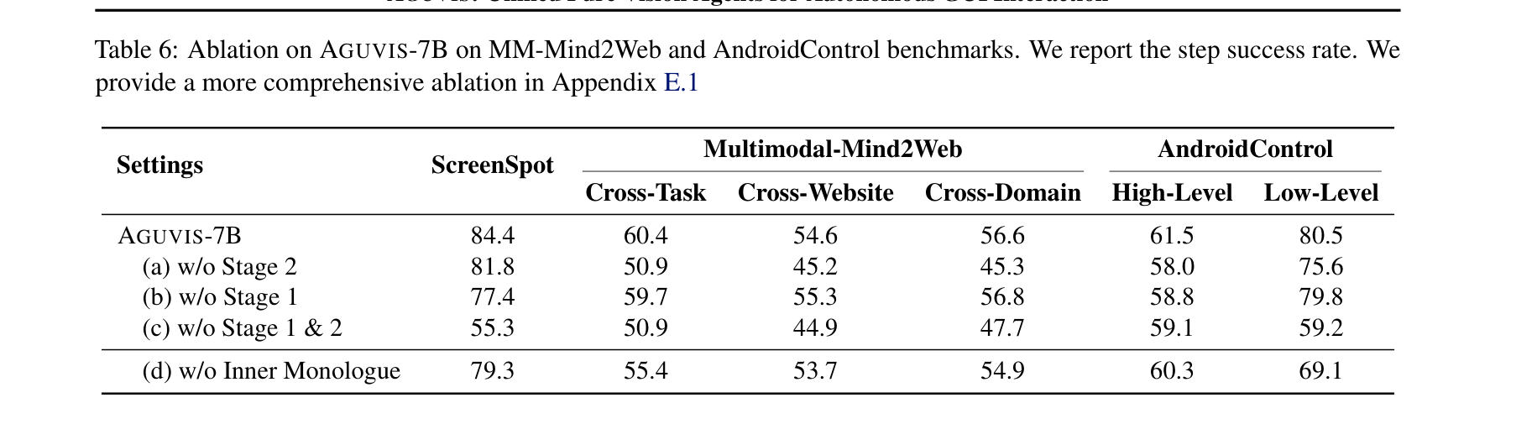
Nguồn số: Aguvis (ICML 2025), Table 6
Cột AndroidControl Low-Level: 80,5 → 69,1 khi bỏ tầng trung gian, tức tụt 11,4
Hai cột kia cho thấy hiệu ứng dồn đúng chỗ: High-Level chỉ tụt 1,2 · ScreenSpot tụt 5,1
slide dự phòng - chỉ mở khi được hỏi
Notes:
Số 11,4 là hiệu hai dòng, bài không in sẵn - khai luôn nếu bị vặn. Đây là bài duy nhất trong bảng chạy trên chính AndroidControl. Họ đo độ đúng thao tác, không đo chất lượng câu, nên chỉ mượn để nói chiều.

Slide 25
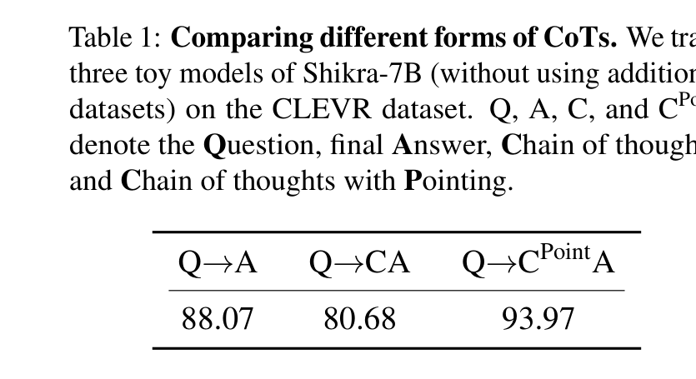
Nguồn số: Shikra, Table 1
Cùng mô hình, cùng bài kiểm, chỉ đổi dạng bước trung gian:
không có bước trung gian 88,07 · văn xuôi 80,68 (−7,4) · có toạ độ 93,97 (+5,9)
slide dự phòng - chỉ mở khi được hỏi
Notes:
Cặp số quyết định thiết kế. Điểm yếu phải tự khai, ghi ngay trong chú thích bảng: "three toy models of Shikra-7B (without using additional datasets) on the CLEVR dataset" - mô hình thí nghiệm nhỏ, chưa tiền huấn luyện, ảnh hình khối nhân tạo. Bằng chứng yếu nhất trong bảng.

Slide 26
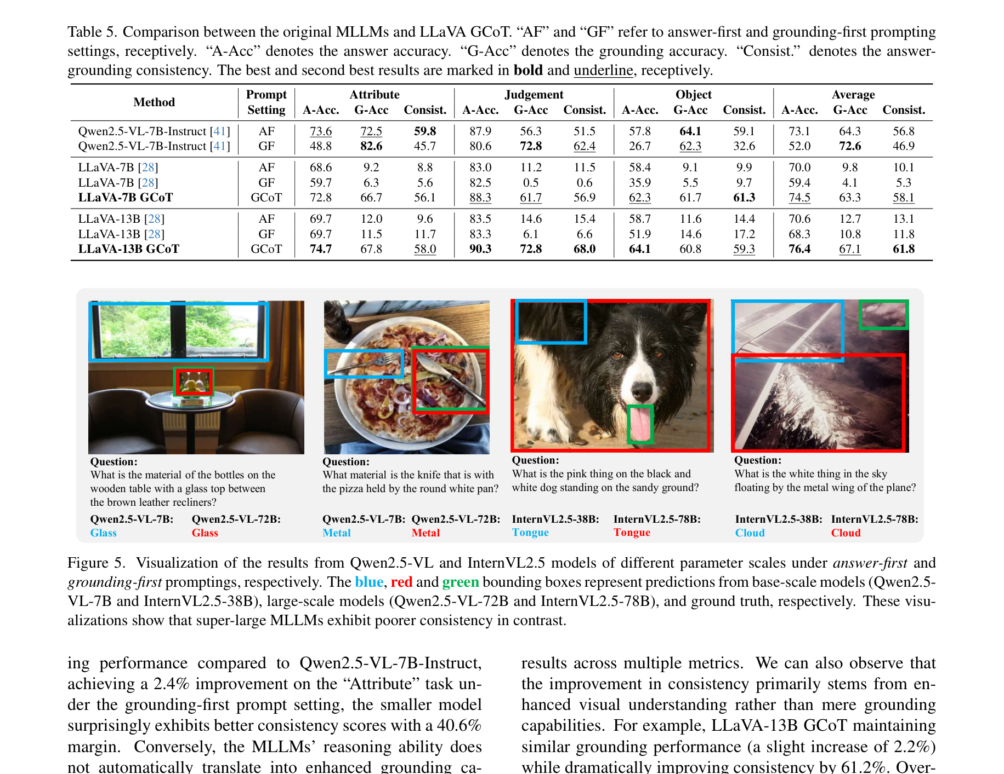
Nguồn số: GCoT, Table 5
Cột Average → A-Acc: LLaVA-7B 70,0 → 74,5 (+4,5) · LLaVA-13B 70,6 → 76,4 (+5,8)
Số âm hay được trích nằm ở Table 3 và 4 - đó là chế độ ra lệnh cho mô hình chưa huấn luyện
slide dự phòng - chỉ mở khi được hỏi
Notes:
Bài hay bị hiểu ngược. Huấn luyện hẳn theo thứ tự định-vị-trước thì tăng cả ba cột, không đánh đổi. Điểm yếu của họ, chủ động khai: họ thay bộ dữ liệu dạy bằng dữ liệu cùng phân bố với bộ đề rồi train lại từ đầu, nên +4,5/+5,8 trộn hai nguyên nhân mà bài không tách. Phép so của mình cùng một bộ dữ liệu, chỉ đổi đích sinh, nên tách được.

Slide 27

Nguồn số: CogCoM (ICLR 2025), Table 4
Bỏ 70K dữ liệu chuỗi trung gian ra khỏi huấn luyện:
TextVQA ↑6,6 · MMVet ↑0,2 · MathVista ↑0,9 - phải trích cả cụm ba số
Hiệu ứng chỉ nổi ở bài đòi đọc chữ trong ảnh
slide dự phòng - chỉ mở khi được hỏi
Notes:
Số duy nhất trong bốn bài mà tác giả in thẳng mức tăng. Trích cả cụm để không mang tiếng chọn số đẹp.

